Slide 1


TRƯỜNG TIỂU HỌC PHÚC LỢI
TUẦN 1
Tự nhiên và xã hội
Bài 1
Tiết 1: Họ hàng và những ngày kỉ niệm của gia đình.

Slide 2

Yêu cầu cần đạt
- Học sinh nêu được mối quan hệ họ hàng, nội ngoại.
- Biết cách xưng hô đúng với các thành viên trong gia đình thuộc họ nội, họ ngoại.

Slide 3
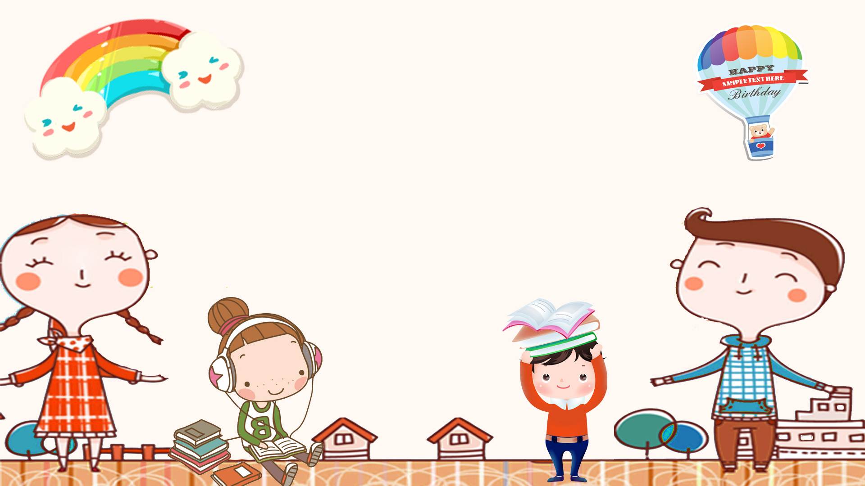



Slide 4





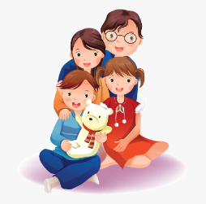

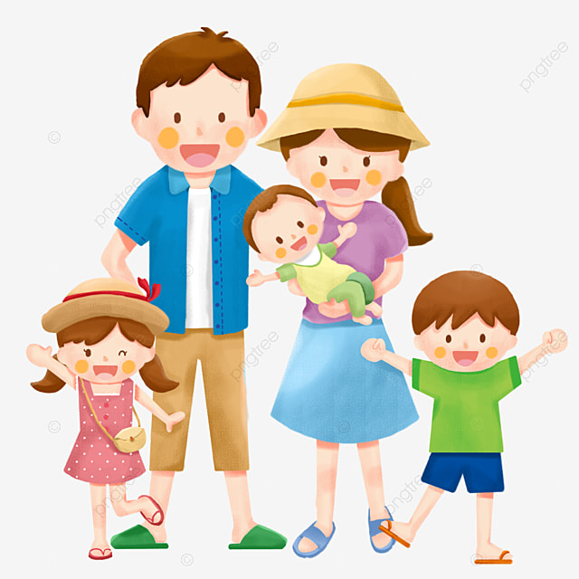
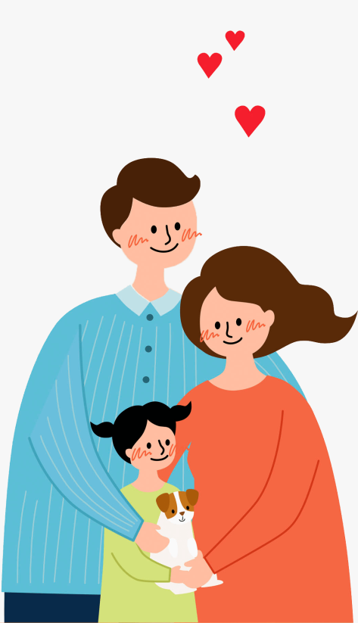
Bài 1 – Tiết 1

Slide 5
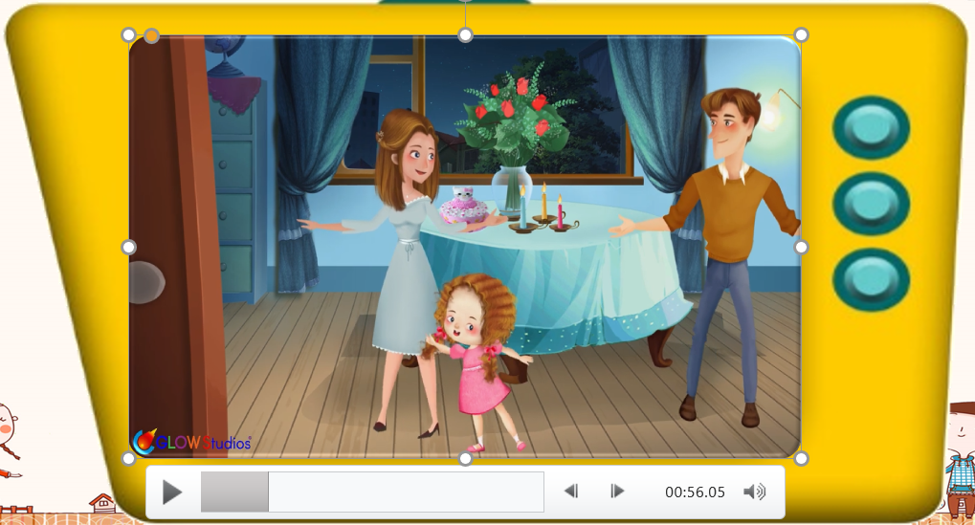
Trong bài hát nói về những ai?
Tác giả bài hát đã ví ba là gì, mẹ là gì và con là gì?

Slide 6


Slide 7


Slide 8
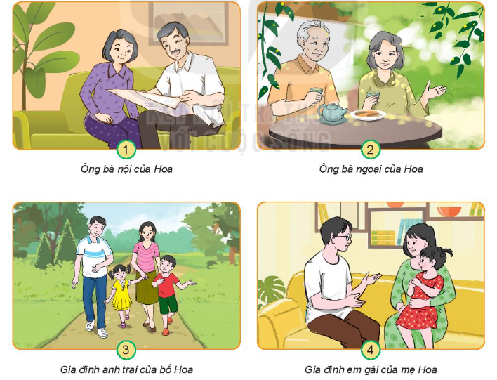
1. Quan sát tranh về gia đình Hoa và trả lời các câu hỏi
Những người nào là họ hàng bên nội?
Những người nào là họ hàng bên ngoại?

Slide 9
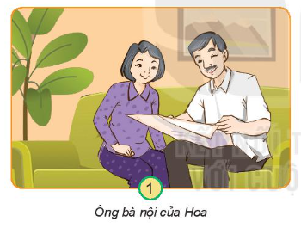
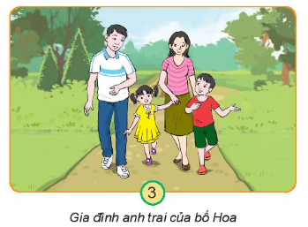
Họ hàng bên nội của Hoa: Ông bà nội của Hoa, gia đình anh trai của bố Hoa.

Slide 10
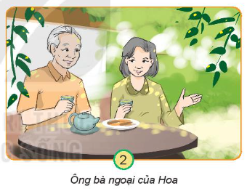
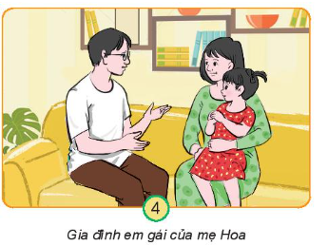
Họ hàng bên ngoại của Hoa: Ông bà ngoại của Hoa, gia đình em gái của mẹ Hoa.

Slide 11
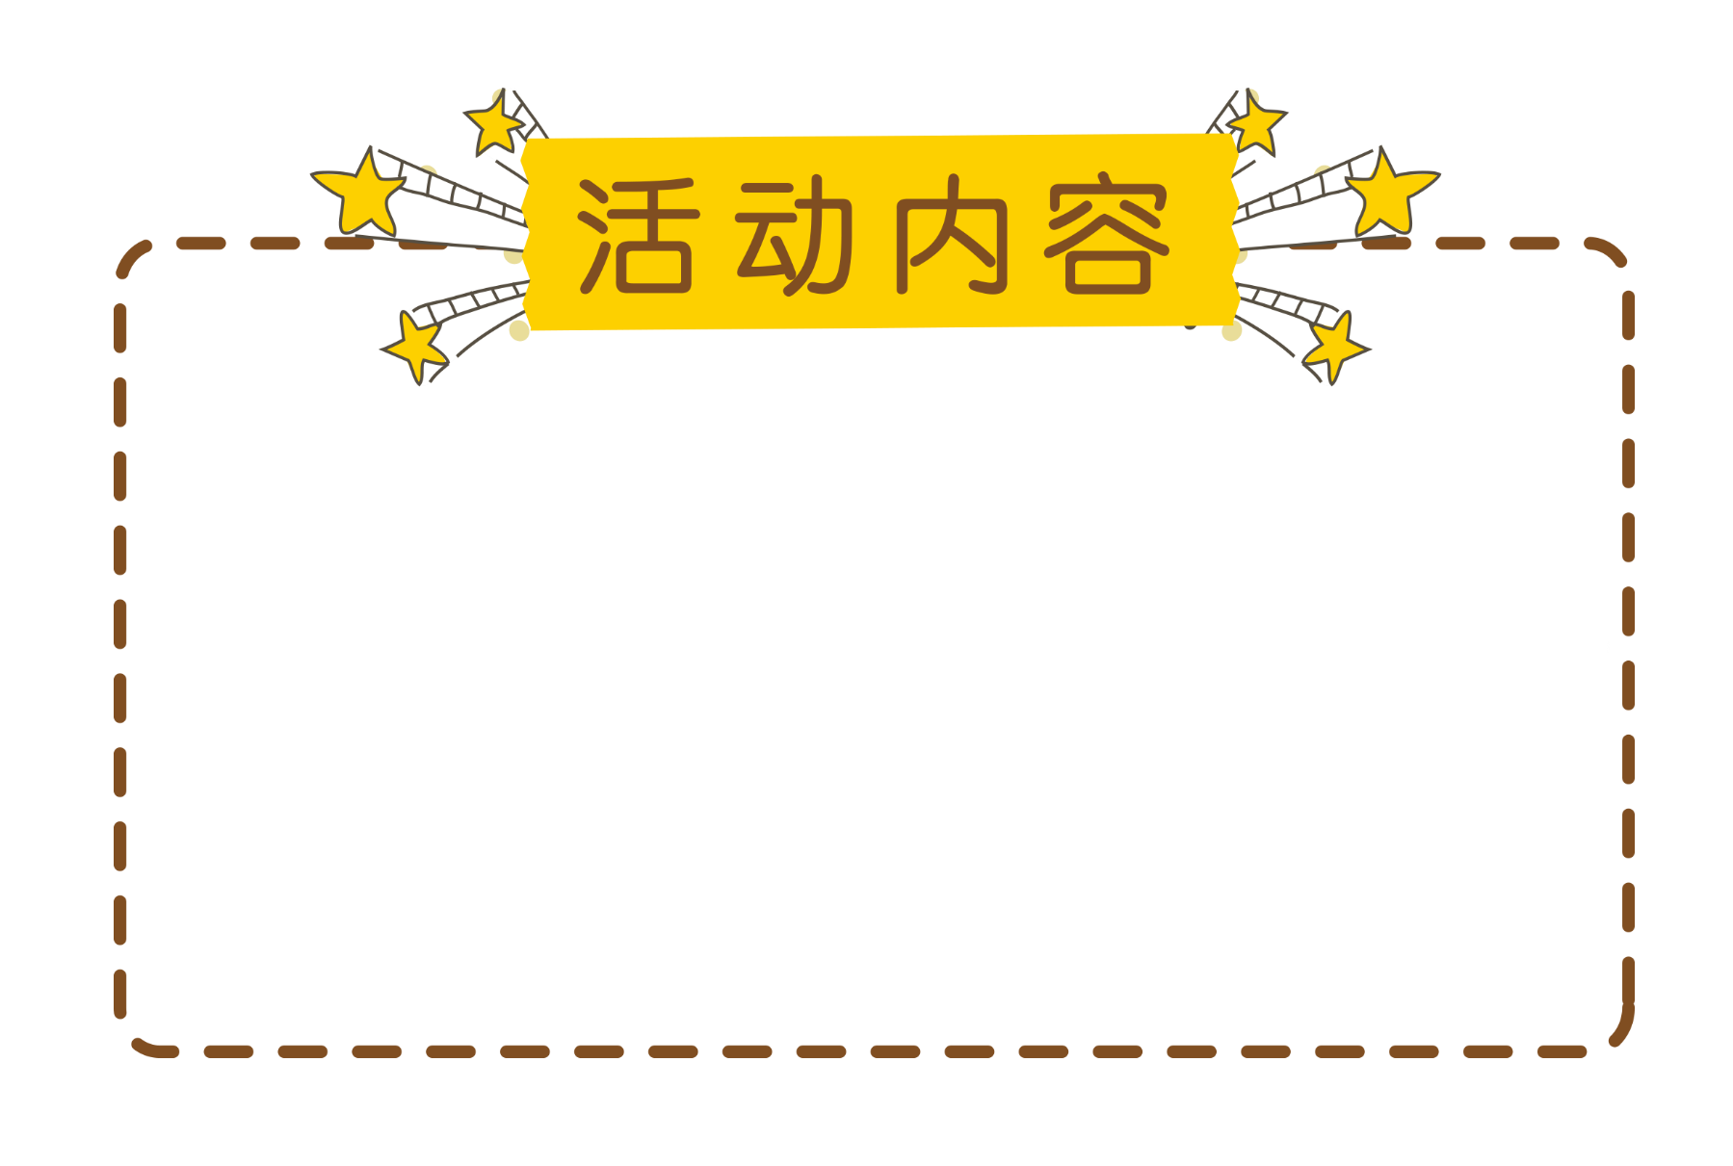

Họ hàng là người có mối quan hệ dựa trên huyết thống.
Những người có mối quan hệ huyết thống với bố là họ hàng bên nội, với mẹ là họ hàng bên ngoại.

Slide 12
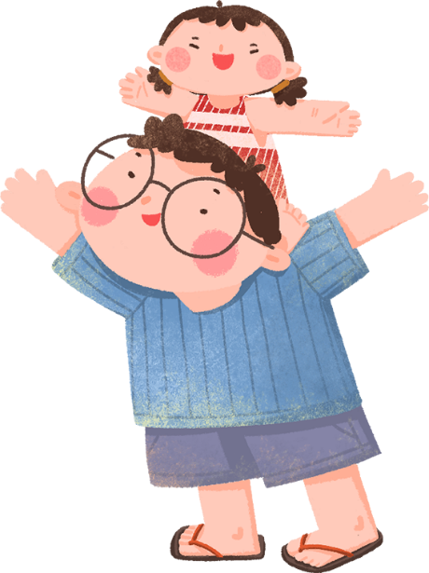

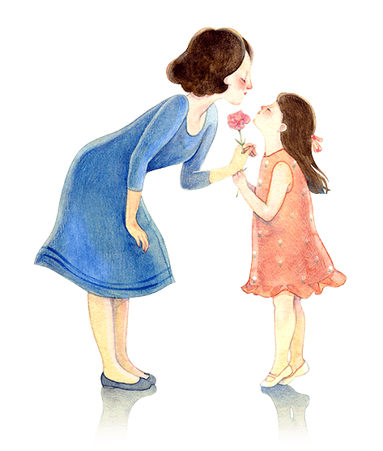
  Những người trong gia đình của người có mối quan hệ huyết thống với bố là thành viên trong gia đình thuộc họ hàng bên nội.
  Những người trong gia đình của người có mối quan hệ huyết thống với mẹ là thành viên trong gia đình thuộc họ hàng bên ngoại.

Slide 13


Slide 14
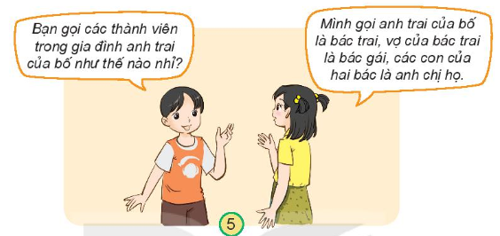
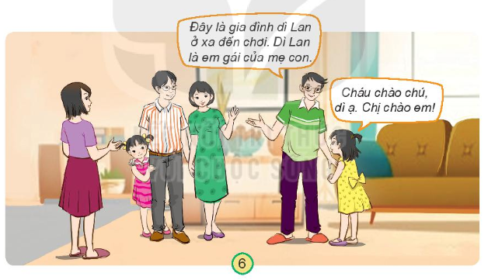
2. Quan sát tranh, đọc thông tin và cho biết Hoa xưng hô như thế nào với những người trong gia đình thuộc họ hàng bên nội và bên ngoại?

Slide 15

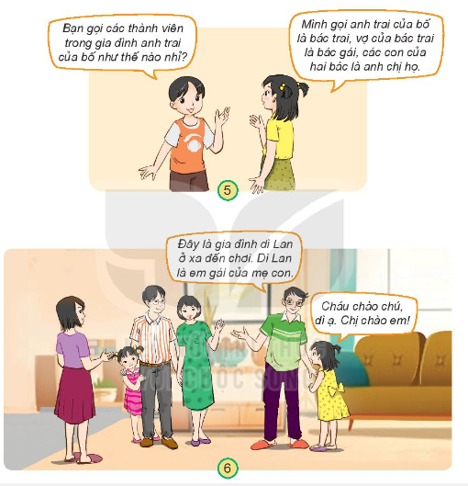
Thảo luận nhóm và cho biết Hoa xưng hô như thế nào với những người trong gia đình

Slide 16








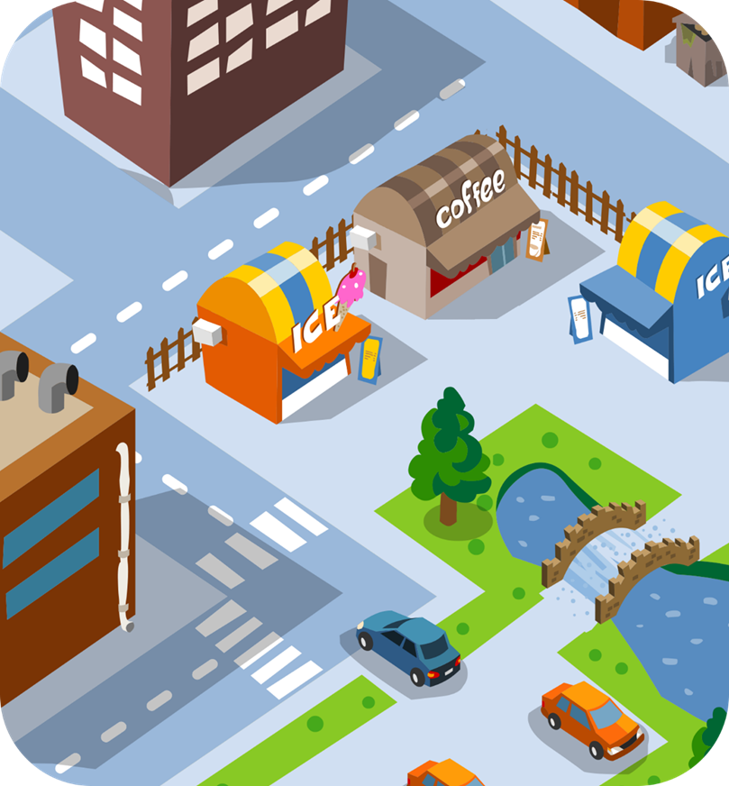


Notes:
Slide HS trình bày

Slide 17

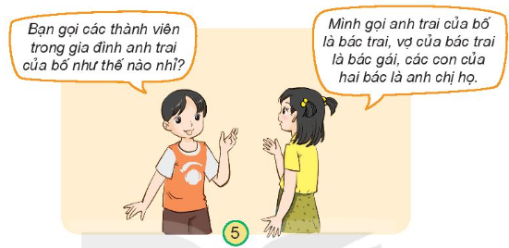
Hoa gọi anh trai của bố là bác trai;
Vợ của bác trai là bác gái;
Con trai và con gái của các bác gọi là anh họ, chị họ.

Slide 18
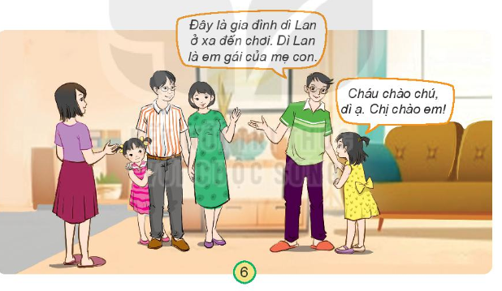
Hoa gọi em gái của mẹ là dì
Chồng của dì là chú (theo cách gọi của người miền Bắc);
Con gái của dì và chú là em họ.

Slide 19



Em có biết em gái của bố ở miền Trung gọi là gì không?
Em gái của bố ở miền Trung gọi là “o”

Slide 20
Họ hàng bên nội hoặc bên ngoại bao gồm ông, bà, anh chị em ruột của bố hoặc mẹ và con ruột của họ.
Ở mỗi vùng miền có cách xưng hô khác nhau đối với những thành viên trong họ hàng.

Slide 21


Slide 22


Slide 23
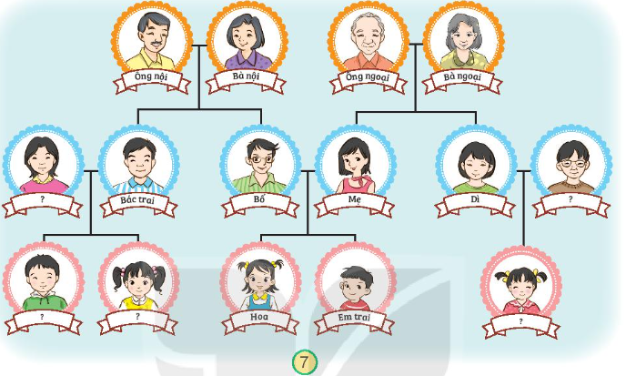
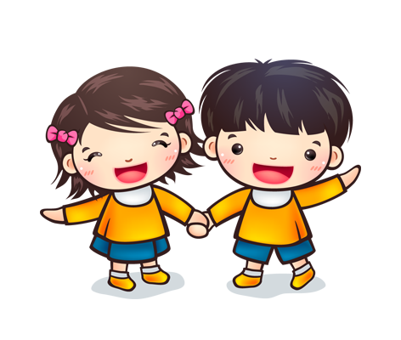
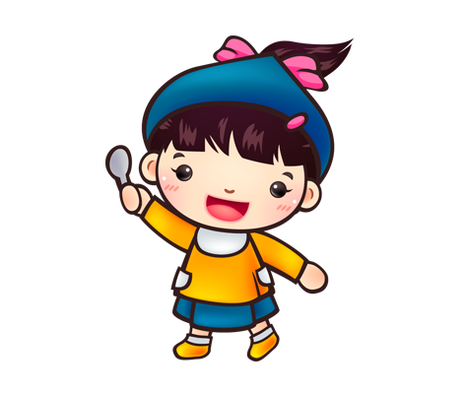
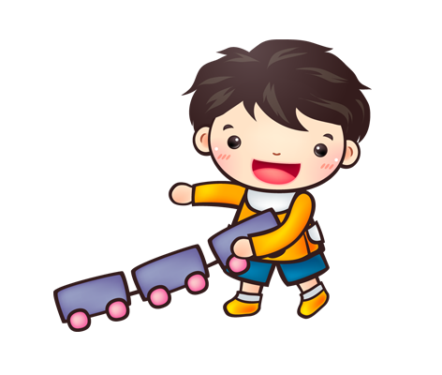
3. Em hãy nói cách Hoa xưng hô với các thành viên trong gia đình thuộc họ hàng bên nội, bên ngoại trong sơ đồ dưới đây.
Thảo luận
nhóm 4

Slide 24
Notes:
Slide HS trình bày

Slide 25






Thành viên trong gia đình thuộc họ hàng bên nội của Hoa:
Ông nội-bà nội (bố mẹ của bố Hoa)
走人行道，靠路右边走
Bác trai-bác gái (anh trai và vợ của anh trai của bố
Anh, chị họ (con của bác trai, bác gái).

Slide 26
Thành viên trong gia đình thuộc họ hàng bên ngoại của Hoa:
Ông ngoại-bà ngoại (bố mẹ của mẹ Hoa)
走人行道，靠路右边走
Dì-chú (em gái và chồng của em gái của mẹ)
Em họ (con của gì và chú).

Slide 27


Slide 28



Slide 29

Đáp án: Bà ngoại
Người phụ nữ sinh ra mẹ mình là ai?
Notes:
Giáo viên nêu câu hỏi, cả lớp trả lời

Slide 30
Đáp án: Chú
Người đàn ông được bà nội sinh ra sau bố mình là ai?
Notes:
Giáo viên nêu câu hỏi, cả lớp trả lời

Slide 31
Đáp án: Dì
Người phụ nữ được bà ngoại sinh ra sau mẹ mình là ai?
Notes:
Giáo viên nêu câu hỏi, cả lớp trả lời

Slide 32
Đáp án: Anh họ
Người con trai của bác trai và bác gái thì ta gọi là gì?
Notes:
Giáo viên nêu câu hỏi, cả lớp trả lời

Slide 33


